Slide 1
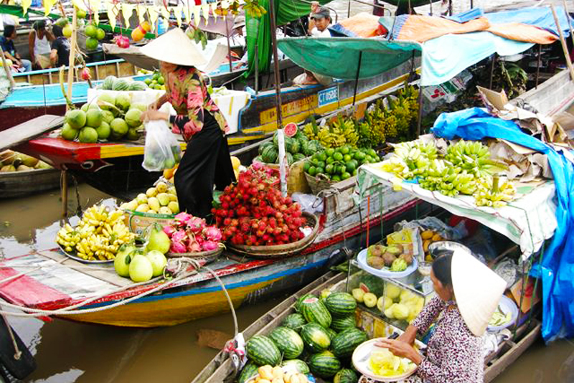
Quan sát tranh và cho biết tranh vẽ gì ?

Slide 2
Bài đọc 3 :
Chợ nổi Cà Mau

Slide 3
Lắng nghe đọc mẫu

Slide 4
Đọc nối tiếp từng câu

Slide 5
Luyện đọc từ khó
chợ nổi, bình minh , sóng nước, cầm lòng.

Slide 6
Luyện đọc ngắt giọng
Giữa chợ nổi Cà Mau, / ngập tràn hồn tôi cái cảm giác như gặp được những khu vườn, / rẫy khóm, / rẫy mía miên man dọc triền sông Trẹm quê mình.//

Slide 7
Luyện đọc đoạn

Slide 8
Chợ nổi Cà Mau
Chợ họp lúc bình minh lên. Hàng trăm chiếc ghe to, nhỏ đậu sát vào nhau thành một dãy dài, người bán, người mua trùng trình trên sóng nước. Chủ ghe tất bật bày biện hàng hóa gọn ghẽ, tươi tắn và tinh tươm.
Chợ nổi Cà Mau chỉ tập trung bán buôn rau, trái miệt vườn. Bạn không cần ghé vào từng ghe để xem hàng có những gì. Bạn cứ nhìn cái nhánh cây thon, dài buộc ở đầu ghe kia, trên cây treo gì thì ghe bán thức ấy. Đó là tiếng chào mời không lời. Chẳng cần rao bán, chèo kéo nhưng khách cầm lòng sao được với cái màu đỏ au au của chùm chôm chôm; vàng ươm của khóm, xoài; xanh riết của cóc, ổi; tím của cà,...
Giữa chợ nổi Cà Mau, ngập tràn hồn tôi cái cảm giác như gặp được những khu vườn, rẫy khóm, rẫy mía miên man dọc triền sông Trẹm quê mình.
Theo NGUYỄN NGỌC TƯ

Slide 9
Đọc nối tiếp từng đoạn theo nhóm 3

Slide 10
HĐ 2: ĐỌC HIỂU
1. Chợ nổi Cà Mau họp vào lúc nào, ở đâu ?
Chợ nổi Cà Mau họp lúc bình minh lên; chợ họp trên sông.
.

Slide 11
2. Chợ nổi có gì khác lạ so với chợ trên đất liền ?
Chợ họp trên mặt sông; hàng trăm chiếc ghe to nhỏ đậu sát với nhau thành chợ; chợ chỉ tập trung bán buôn rau, trái miệt vườn; người bán treo hàng hoá vào nhánh cây, buộc ở đầu ghe để mọi người biết ghe mình bán gì.

Slide 12
3. Tìm những hình ảnh diễn tả cảnh sinh hoạt tấp nập ở chợ nổi?
Hàng trăm chiếc ghe to, nhỏ đậu sát vào nhau thành một dãy dài; người bán người mua trùng trình trên sóng nước; chủ ghe tất bật bày biện hàng hoá; rất nhiều rau trái sắc màu tươi tắn được bày bán: chôm chôm đỏ au; khóm, xoài vàng ươm; cóc, ổi xanh riết; cà tím;....

Slide 13
4. Chợ nổi gợi cho tác giả cảm giác gì?
Cảm giác như đang đứng giữa những khu vườn, những rẫy khóm, rẫy mía miên man dọc triền sông Trẹm quê mình

Slide 14
Qua bài đọc, em hiểu nội dung câu chuyện nói về điều gì?
Nói về những nét sinh động, độc đáo của chợ nổi Cà Mau và tình cảm của tác giả đối với vùng quê Nam bộ.

Slide 15
Luyện đọc lại
Chợ nổi Cà Mau chỉ tập trung bán buôn rau, trái miệt vườn. Bạn không cần ghé vào từng ghe để xem hàng có những gì. Bạn cứ nhìn cái nhánh cây thon, dài buộc ở đầu ghe kia, trên cây treo gì thì ghe bán thức ấy. Đó là tiếng chào mời không lời. Chẳng cần rao bán, chèo kéo nhưng khách cầm lòng sao được với cái màu đỏ au au của chùm chôm chôm; vàng ươm của khóm, xoài; xanh riết của cóc, ổi; tím của cà,...

Slide 16
Luyện tập

Slide 17
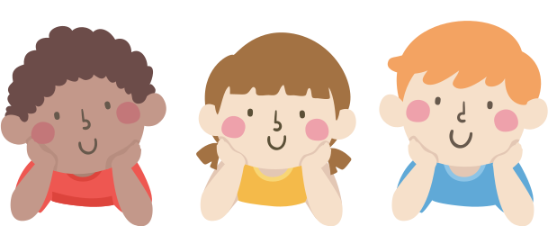
1. Tác giả đã so sánh những nhánh cây treo rau, trái trên thuyền với sự vật nào?
Sự vật 1 | Từ so sánh | Sự vật 2
Những nhánh cây treo rau, trái
là
tiếng chào mời không lời

Slide 18
2. Tác giả đã sử dụng những từ ngữ nào để diễn tả sự phong phú, hấp dẫn của rau, trái được bày bán ở chợ nổi ?
Màu đỏ au au của chùm chôm chôm; vàng ươm của khóm, xoài; xanh riết của cóc, ổi; tím của cà,...

Slide 19
CẢM ƠN CÁC EM ĐÃ CHÚ Ý LẮNG NGHE BÀI GIẢNG!

